Slide 1
AI for healthcare and medicine
Robert Alexander (IBM), Giorgio Metta (IIT)

Slide 2
I progetti in AI for …
Imaging, supporto alla decisione clinica su immagini (e altri segnali biomedici), fusione multimodale
Robotica (sociale), riabilitazione (serious games/VR)
Biologia molecolare, individuazione di target terapeutici e x-omica
Trattamento del linguaggio naturale (estrazione feature cliniche, ottimizzazione dei processi)
Dispositivi medici (miglioramento dell’esistente con AI, signal processing)

Slide 3
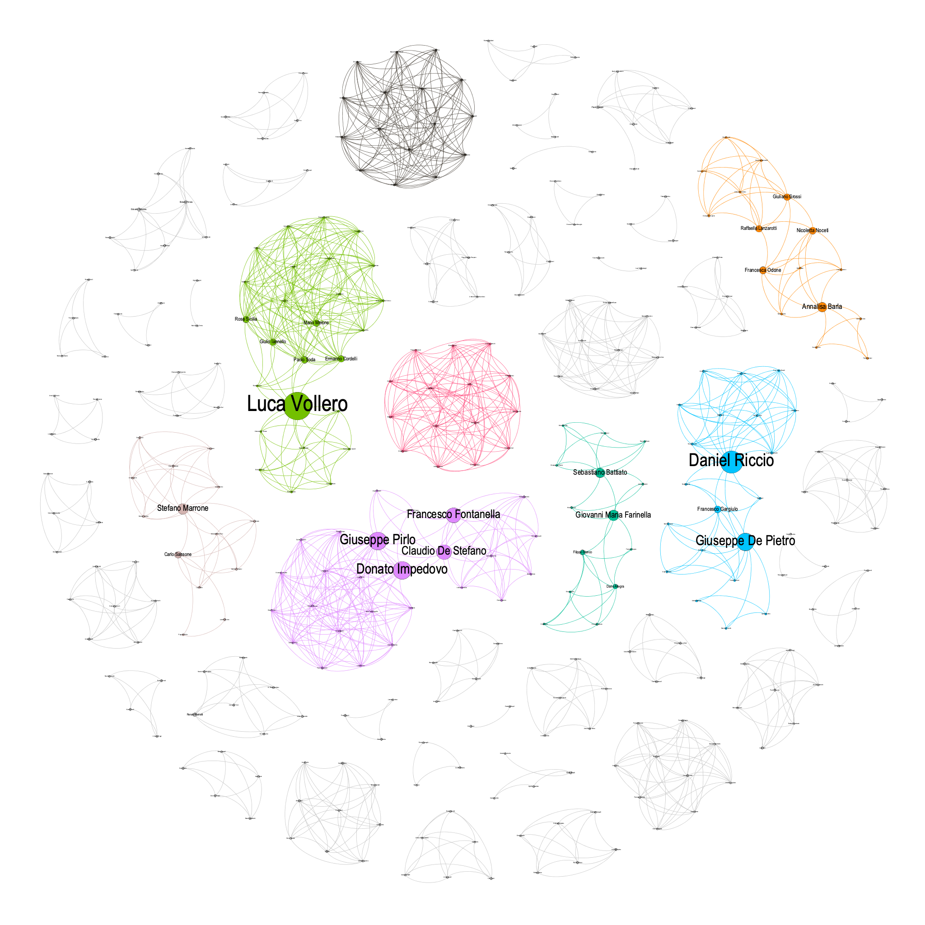
Health track
70 papers
345 authors
1205 coauthors
FR layout
48 compo
Color: compo ID
Node size: BC
Avg.deg 6.9 (1-18)
Global AI Pubmed
81579 papers
35126 authors
197k edges
US 26.6%
China 20.32%
UK 10.67%
Germany 4.9%
Italy 3.7%

Slide 4
Tecniche di IA
Tutte ☺
Sia simbolici, sia non simbolici
Poca teoria: forse perché verticale specifico?
Mancanza di una sistematizzazione (quali tecniche applicare a quale problema)

Slide 5
Risultati ed impatto
Quali sono le metriche?
Es: migliorare un passo specifico non necessariamente ha un impatto positivo sul processo
Patient reported outcome vs. medical assessment
Sistemi narrow vs. analisi globale?
Bene nello specifico, qual è l’impatto però globale?

Slide 6
Criticità per il settore
Forte focus sulla diagnostica, meno sul processo completo di prevenzione, aderenza alle linee guida, terapia
Dati e risorse
Sicuramente servono (es: ImageNet)
A volte sono «small data» ⇢ nuovi algoritmi?
Condividiamo le criticità generali dell’IA
Inoltre: comunicazione vs. aspettative

Slide 7
Visione per il futuro
Dati, dati, dati
Tecniche simboliche possono dare un contributo
Lingua italiana (NLP per l’italiano)
Gestione tema privacy (GDPR, consenso informato, comitati etici)
Approccio globale al processo della salute (importante!)
Formazione, multidisciplinarietà, capacità, utilizzatori della tecnologia
IA contro la «desktop medicine» (più tempo per il paziente, ergonomia)

Slide 8
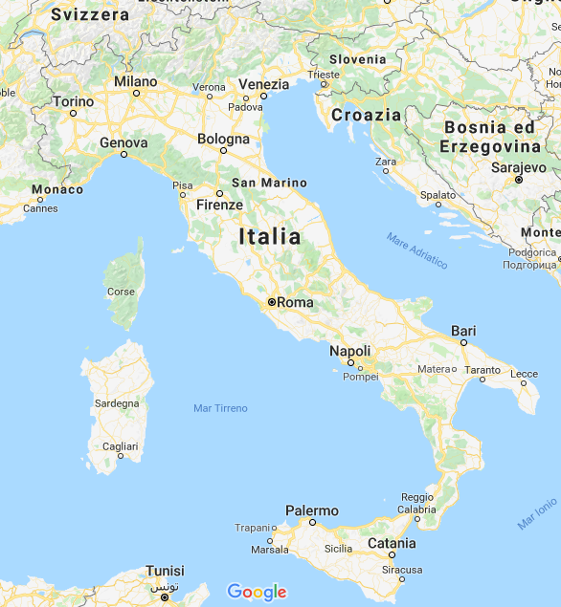
Gli utilizzatori solo se rilevanti es. PA
Università e Centri di Ricerca
Imprese
Utilizzatori

